Slide 1



Vammaisten osallisuus

Slide 2

Vammainen käsitteenä
Vammaisuutta määritellään jokapäiväiseen elämään vaikuttavan toimintarajoitteen ja haitan mukaan.
Vammainen on henkilö, jolla pitkäaikainen vamma/sairaus/rajoite aiheuttaa sellaisen toimintarajoitteen tai haitan, että hän tarvitsee ehdottomasti ja toistuvasti apua jokapäiväisestä elämästä selviytymiseen.
Kuva: Pixabay

Slide 3
Vammaisuuden muotoja
Vammaisuutta on monenlaista ja eriasteista. Osalla vammaisista saattaa olla usean eri vammaisuuden muotoja.
Yksilöllinen kohtaaminen ja yhtälainen kohtelu ovat tärkeitä huomioida vammaisen kanssa työskennellessä ja muuten vuorovaikuttaessa.
Vammaisuuden eri muotoja:
Kehitysvammaisuus
Kuulovammaisuus
Näkövammaisuus
Liikuntavammaisuus
Muiden sairauksien/tautien mukanaan tuomat vammat

Slide 4
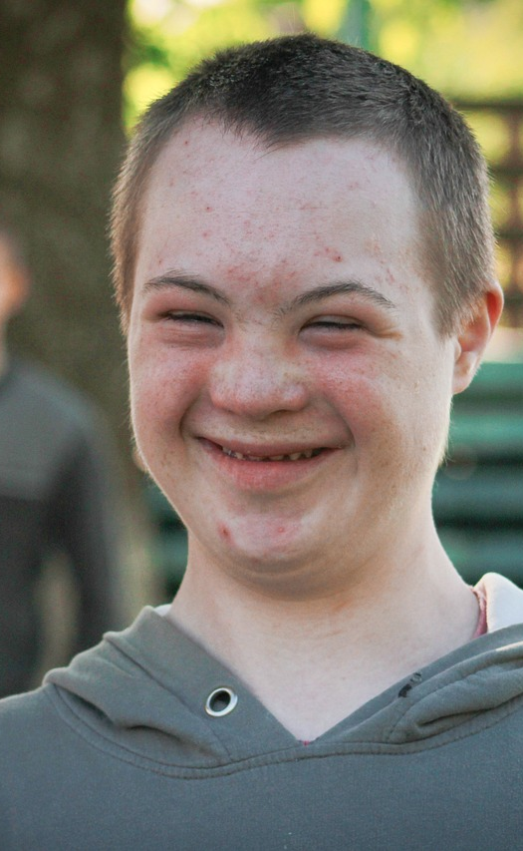
kehitysvammaisuus
Kehitysvammaisuus tarkoittaa vaikeutta oppia, käsittää ja ymmärtää asioita.
Se, miten paljon kehitysvamma vaikuttaa yksilön elämään riippuu kehitysvamman asteesta ja yksilön vahvuuksista ja kyvyistä.
Kehitysvamma jaotellaan lievään älylliseen, keskivaikeaan, vaikeaan ja syvään kehitysvammaan.
Kuva: Pixabay

Slide 5
Kehitysvamman vaikutukset
Kehitysvammaisella voi olla haastetta/rajoitetta: kommunikaatiossa, itsestä huolehtimisessa, sosiaalisissa taidoissa, oppimiskyvyssä ja itsehillinnässä.
Näillä voi olla vaikutusta siihen pystyykö kehitysvammainen asumaan itsenäisesti, huolehtimaan terveydestään ja turvallisuudestaan, työskentelemään ja viettämään mielekästä vapaa-aikaa.
Kehitysvamman aiheuttamien toimintakyvyn rajoitusten ja vaikutusten lisäksi on aina tärkeä huomioida kehitysvammaisen vahvuudet!

Slide 6
Kuulovammaisuus
Kuulovammainen on henkilö, jolla kuulo on alentunut jonkinasteisesti- tai laajuisesti. Kuulon alenema voi olla lievästä täydelliseen kuurouteen.
Sosiaalinen määrittely jakaa kuulovammaiset:
Huonokuuloisiin (apuna voi olla kuulokoje tai huuliltaluku)
Kuuroutuneisiin (tukimenetelmien avulla kommunikointi)
Kuuroihin (viittomakieli)
Sisäkorvaistukkeet ovat vähentäneet kuulovammaisten määrää.
Suurin osa kuulovammaisista nykyään ikääntyneitä.

Slide 7
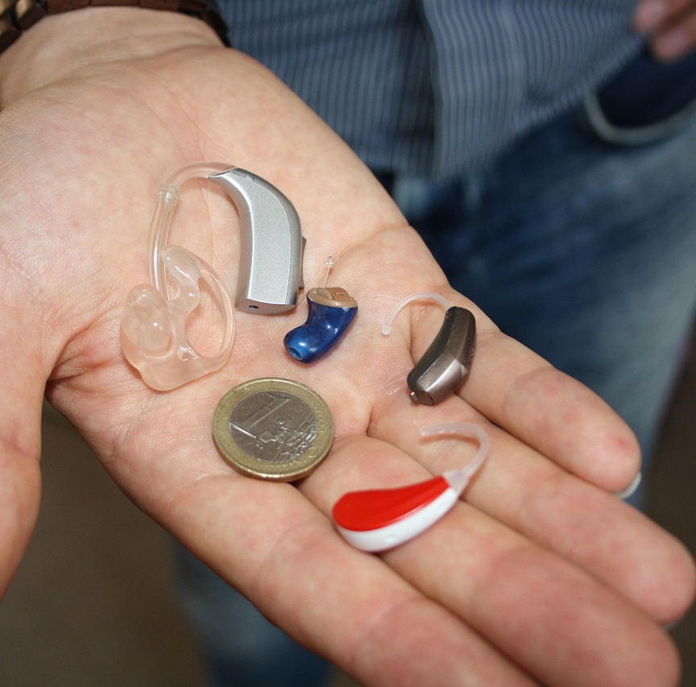
Kuulovammaisten apuvälineitä
Kuulokojeet ja apuvälineet – Kuuloliitto
Kuulokoje (korvantaus, korvakäytävä)
Kommunikaattori
Äänellä, tärinällä tai valolla hälyttävät laitteet (esim. puhelin, herätyskello, palovaroitun)
Tulkki
Kuva: Pixabay

Slide 8
Kuulovammaisen huomioiminen hoiva-avustajana
Puhu niin, että suusi liikkeet näkyvät hyvin.
Pidä pää pystyasennossa.
Varmista, että suusi näkyy puhuessasi.
Puhu selkeästi ja rauhallisesti.
Puhu kuuluvasti, mutta huutamatta (kuulokoje rikkoo huudettua ääntä)
Vaikka käytössä on tulkki, puhu suoraan kuurolle henkilölle.

Slide 9
Näkövammaisuus
Näkövammainen voi olla:
Heikkonäköinen
Sokea
Henkilö ei ole näkövammainen, jos näkö voidaan korjata laseilla tai toisen silmän näkö on normaali.
Tietoa mm. näkökentän ongelmista löydät Näkövammaisten liiton sivuilta Näkövammaisuuden ilmeneminen | Näkövammaisten liitto (nkl.fi)

Slide 10

Näkövammaisten apuvälineitä
Kiikari, silmälasit, suurennuslasi
Digisanelin
Pistenäyttö
Piste- ja äänikirjat
Tekstiä suurentava näyttöä/lukutelevisio
Valkoinen keppi
Opaskoira
Kuva: Pixabay

Slide 11
Näkövammaisen kohtaaminen hoiva-avustajana
Voit kiinnittää huomion sanomalla jotain tai koskettamalla kevyesti
Jos ihmisiä on paljon kosketa näkövammaista käsivarteen, jotta hän tietää sinun puhuvan hänelle.
Jos haluat auttaa kysy ”Voinko auttaa?”
Kerro, mitä olet tekemässä.
Kerro, jos poistut paikalta.
Käytä selkeitä ilmauksia.
Opastaessasi ojenna kyynärvartesi, anna näkövammaisen ottaa siitä kiinni ja kulje hieman edellä.
Kerro selkeästi ja rauhallisesti tulevista esteistä.

Slide 12
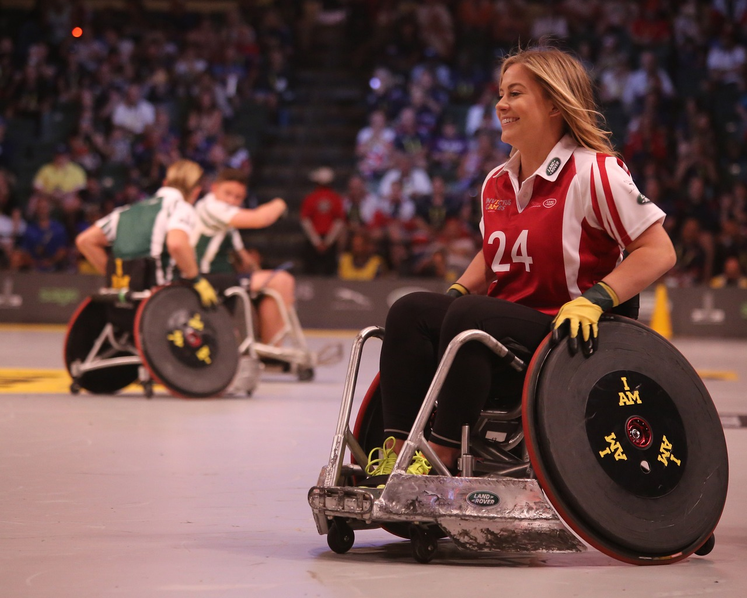
Liikuntavamma
Moninainen ryhmä, vammat eriasteisia ja erilaisia.
Liikuntavamma voi liittyä muuhun sairauteen tai vammaan.
Esimerkkejä vammoista/sairauksista, jotka voivat vaikuttaa liikkumiskykyyn:
- Cp-vamma https://youtu.be/9AhugIFJuWE, https://youtu.be/gPYj2y4PfKA
- Neurologiset sairaudet (mm. selkäydinvamma, aivovamma, aivohalvauksen aiheuttama toispuolihalvaus)
Lihassairaudet- ja surkastumat
Amputaatio
Tuki- ja liikuntaelinvammat
Kuva: Pixabay

Slide 13
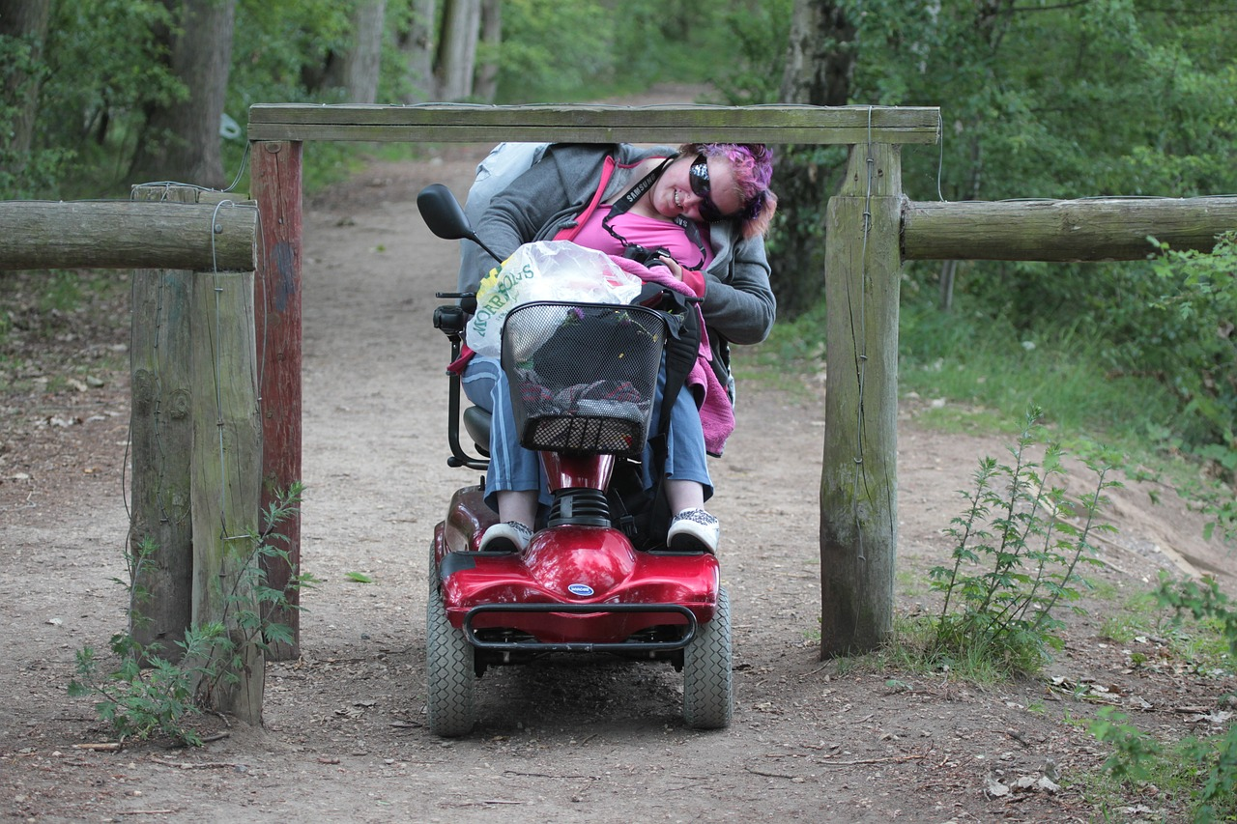
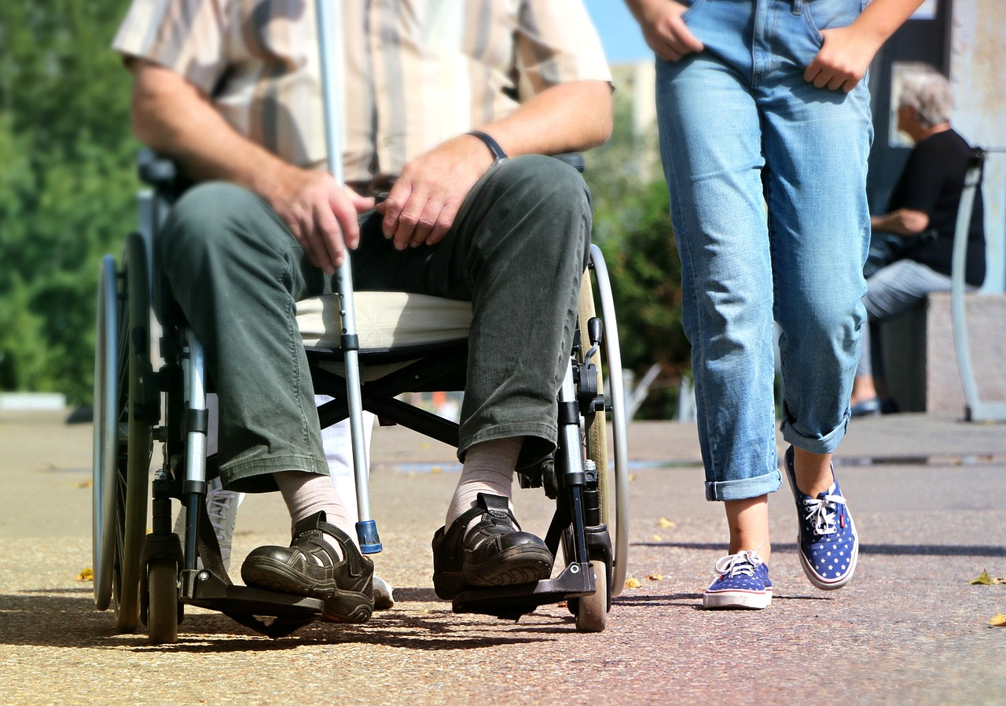
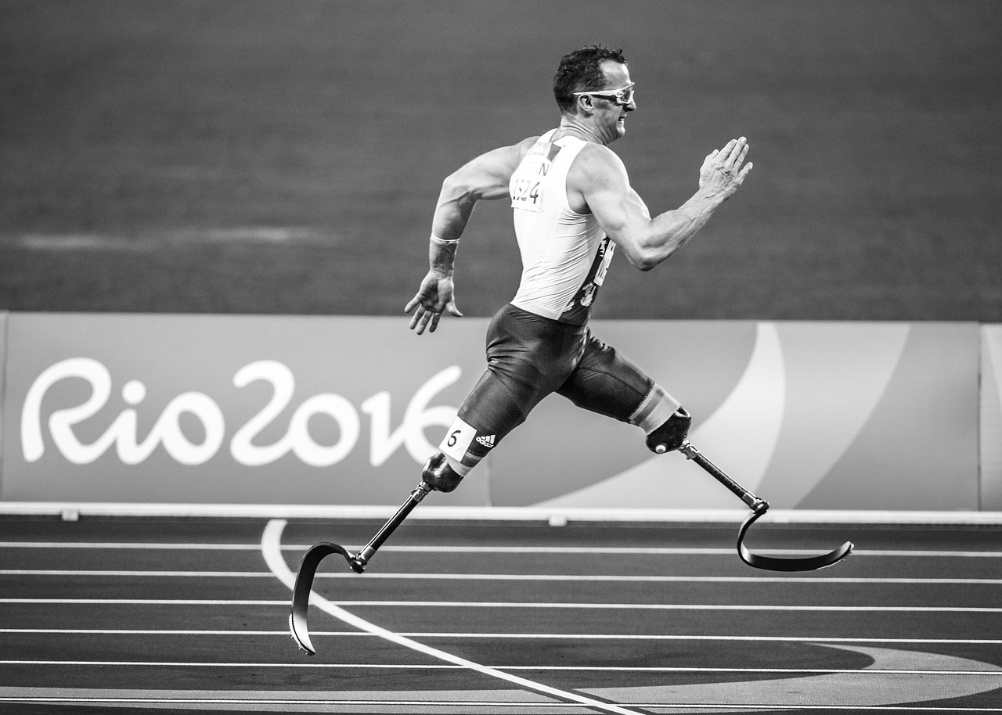
Liikkumisen Apuvälineitä
Kävelykeppi
Kyynärsauva
Rollaattori
Pyörätuoli
Sähköpyörätuoli
Nostimet
Proteesit
Tärkeää huomioida myös ympäristön esteettömyys!
Kuva: Pixabay
Kuva: Pixabay
Kuva: Pixabay

Slide 14

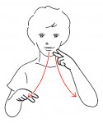
Kommunikaation tuki
Kuvat Papunet Kuvapankki
Tukiviittomat (Viittomat | Papunet, https://viittomahaku.fi/, viito-sovellus)
Viittomakieli
https://youtu.be/HU6LZmQSn44
Video: Papunetin kuvapankki
Kuva: Papunetin kuvapankki, papunet.net, Sclera
Kuva: Papunetin kuvapankki, papunet.net, Kalevi Puistolinna

Slide 15
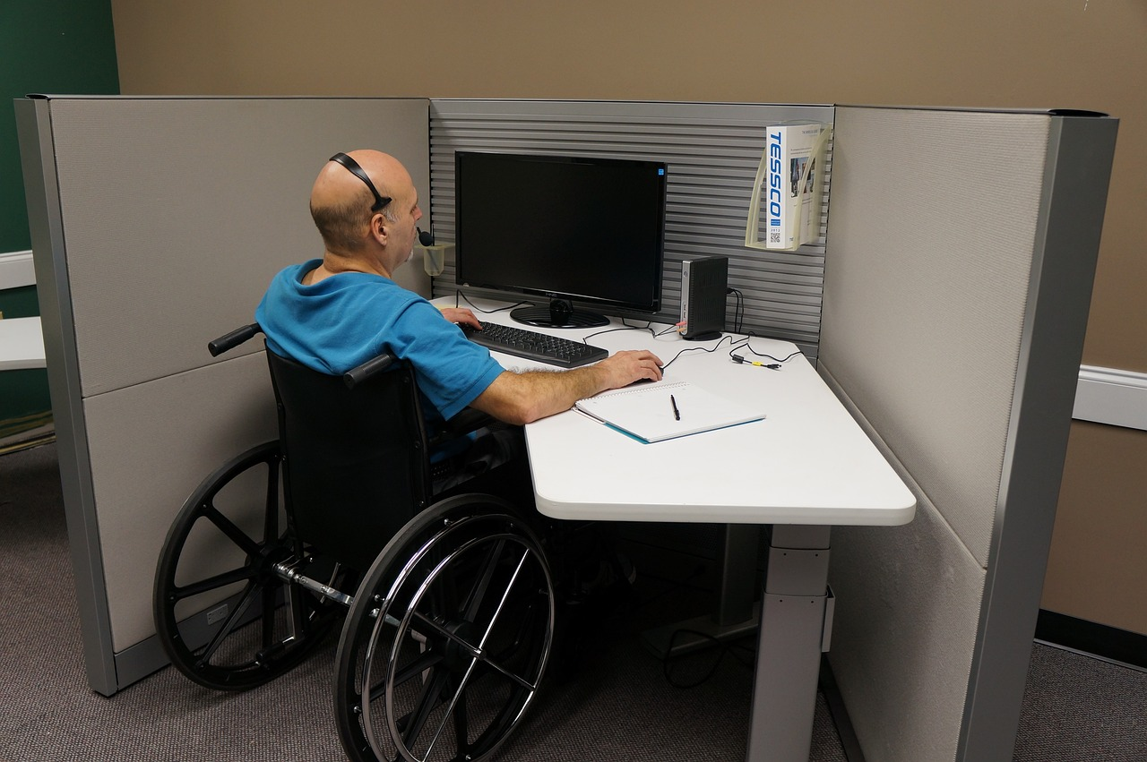
Apukeinot vammaisilla
Apuvälineet (liikkumisen, päivittäisten toimien ja kommunikaation)
Palvelut ja tukitoimet (esim. kuljetuspalvelu)
Terapiat/kuntoutus (fysio-, toiminta-, puhe-, musiikki-, ratsastusterapia, neuropsykologinen kuntoutus)
Asumisen muodot (tuettu, ohjattu, autettu, laitoshoito)
Sopiva päivähoito- ja koulu sekä tarvittavat tuet näissä
Työ- ja päivätoiminta, tuettu työllistyminen, palkkatuki
Henkilökohtainen apu

Slide 16
Hoiva-avustaja vammaisen apuna
Työ- ja päivätoiminta: edistää kehitysvammaisen/vammaisen pärjäämistä työssä, arjessa ja viriketoiminnassa avustaen ja ohjaten.
Asumisyksiköt: ohjaa ja avustaa päivittäisissä toimissa tukien kehitysvammaisen omatoimisuutta.
Laitoshoito: Avustaa perustoimissa.
Hoiva-avustaja voi avustaa perustoimissa, päivittäisissä toimissa, siirtymisissä, ulkoilussa ja viriketoiminnassa vammaista.

Slide 17
Lähteet
Cp-liitto. Cp-vamma - CP-Liitto.
Kehitysvammaliitto Kehitysvammaliitto » Kehitysvammaisuus.
Kuuloliitto Kuulovammat – Kuuloliitto.
Niskanen, T. & Kari, O. 2018. Kasvun ja osallisuuden edistäminen. Helsinki: Sanoma Pro Oy.
Papunet. Papunet | Selkeää ja saavutettavaa viestintää.

